Slide 1
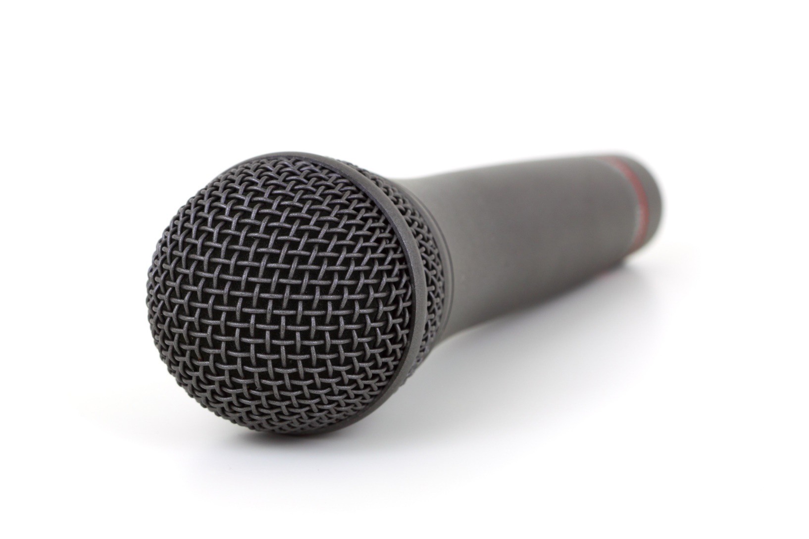
BY YUSHEN
某某实验小学
口
交
际
语
——注意说话的语气
语文精品课件 二年级下册 1.5
授课老师：某某
授课时间：20XX

Slide 2
01 课前导读
你好，请你将黑板擦干净好吗？
喂，将黑板擦干净！
都是叫值日生将黑板擦干净，不同的语气就有不同的效果。
今天，我们就来和大家一起学习交流：注意说话的语气

Slide 3
01 课前导读
注意说话的语气
学习在说话时使用恰当的语气，能让听的人感到舒服。
所以，在不同的环境中，我们要用不同的语气来说话，
这就是说话的艺术。

Slide 4
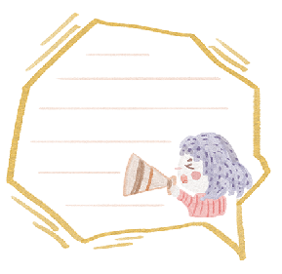
02 情景设置
情景一
1.不小心碰到了别人，你会怎么说？
我不是故意的。
对不起，我不是故意的。
第一句语气比较生硬，
第二句，用真诚的道歉语气，容易获得对方谅解。

Slide 5
02 情景设置
情景二
上车的时候，一位阿姨挡住了自己的路，你会怎么说？
阿姨，请您让一下。
阿姨，请您让一下好吗？
第一句句中虽然用了表示礼貌的“请”，但整句听起来，感觉好像是在命令自己做什么事。第二句，用真诚的商量的语气，容易获得对方的理解、帮助。

Slide 6
03 课堂精讲
交际注意事项
1.注意语调，用商量的口气，要使用礼貌用语。
说话时注意自己的表情，态度要诚恳，要正视对方。
3.请求的内容要说得清楚、明白。

Slide 7
03 课堂精讲
同学们，跟人交流是一门学问，同一句话，使用恰当的语气，能让听的人感到舒服，今天，我们就来表现几个说话的场景，相信同学们都会有所启发。
交际小贴士
说话的语气不要太生硬，避免使用命令的语气。

Slide 8
04 拓展练习
当妈妈让你学钢琴，你想学画画。你会跟妈妈怎么说？
妈妈，我想学画画，因为我喜欢画画，而且画得还不错，老师都说我画画有天赋，能让我去画画，好吗？
上学迟到了，老师批评了我。下课后我对老师说……
老师，我错了，我以后再也不迟到了。我今天早晨起床后，肚子有点疼，妈妈带我到医院让医生看病了。我是吃了药，肚子不疼了才来的，所以来晚了。

Slide 9
04 拓展练习
看到同学洗手后忘记了关水龙头，你会跟他怎么说？
节约是美德，亲爱的同学，请您关掉水龙头，把美德留下。
一位陌生叔叔来敲你家的门，你打算怎么说呢？
叔叔您好，爸爸今天不在家，请您改天再来好吗？

Slide 10
05 课堂小结
礼貌用语歌
好孩子，讲文明，礼貌用语心中记。
称呼长辈要用“您”，与人见面问声“好”。
要人帮助先说“请”，得到方便“谢谢您”。
分手告别讲“再见”，向人道歉“对不起”。
人家说声“麻烦您”，你要回答“别客气”。
对人讲话有礼貌，相亲相爱真欢喜。

Slide 11
05 课堂小结
我们在与别人的交往中，除了要把话说好之外，还要注意有说来话长的语气，这样不仅会增加说话的表达效果，还会给人留下良好的印象。
注意说话语气
说话的语气不要太生硬，
避免使用命令的语气。

Slide 12
06 课堂练习
1.说话时，我们要注意说话的（ ），学会使用礼貌用，例如（ ）、（ ）、（ ）等。
语气
请
对不起
谢谢
2. 今天是你值日，早晨有位同学迟到了，你打算跟这位同学说？
对不起，因为路上堵车，所以我迟到了，以后值日的时候，我会提前出门的。

Slide 13
BY YUSHEN
某某实验小学
谢
观
看
谢
——注意说话的语气
语文精品课件 二年级下册 1.5
授课老师：某某
授课时间：20XX

